Slide 1
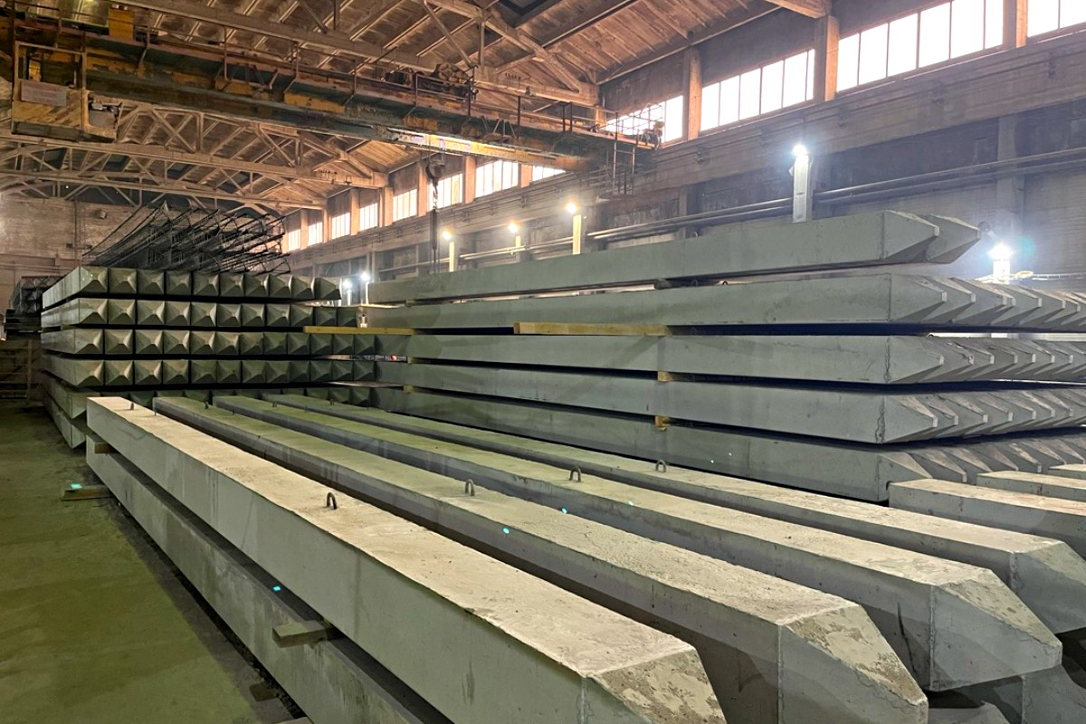
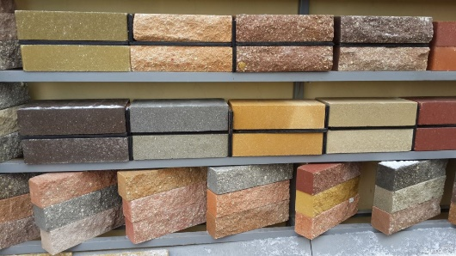
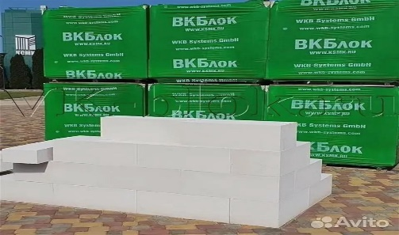


Каталог промышленной продукции муниципального образования Гулькевичский район
2026

Slide 2


Описание района
Гулькевичский район обладает богатейшей минерально-сырьевой базой общераспространенных полезных ископаемых: песка, гравия, глины.
Предприятия района имеют конкурентоспособное положение по затратам на приобретение сырья для использования в промышленности
строительных материалов, затраты на производство которых на 20% меньше, чем в среднем по России.
Экономика муниципального образования – многоотраслевая, наибольшую долю в структуре отгруженных товаров, работ, услуг занимают отрасль промышленное производство - 40%.

Slide 3
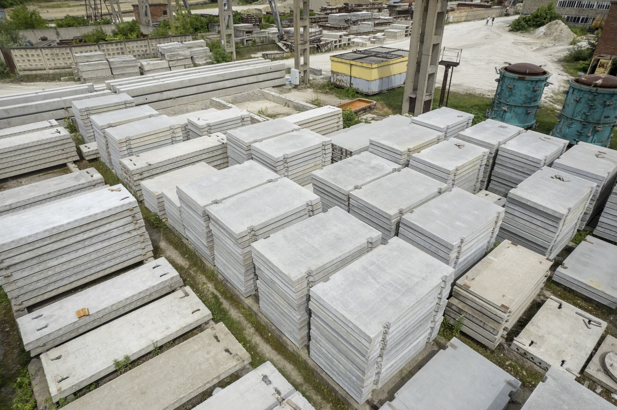
Производство прочей неметаллической минеральной продукции

Slide 4

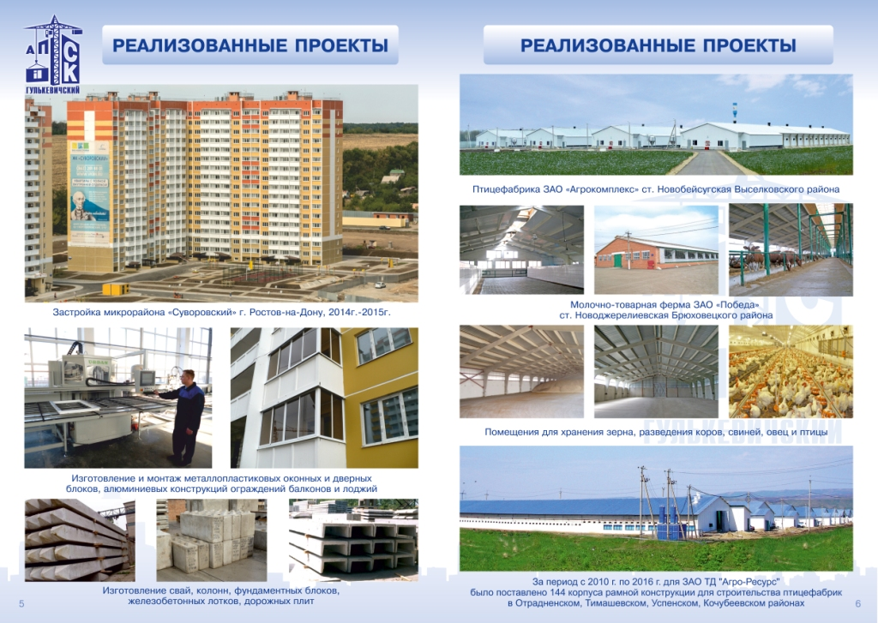
Адрес: Краснодарский край,
г. Гулькевичи, ул. Энергетиков, 29
Телефоны: 8 (86160) 5-51-01;
8 (86160) 5-51-70 (факс);
8 (86160) 5-51-06.
Сайт: http://apskg.ru/.
e-mail: apskg@apskg.ru.
АО СЗ Агропромышленный строительный комбинат «Гулькевичский»
Ведущим направлением деятельности на сегодняшний день является строительство и
комплектация панельно-блочных жилых домов
серии БКР-2с (до 18 этажей включительно).
Комбинат располагает мощной
производственной базой, обеспечивающей комплектацию возводимых домов железобетонными конструкциями, столярными и ПВХ изделиями, а также благоустройство прилегающих территорий тротуарной плиткой.
Предприятие имеет географию строительства и поставок готовых изделий по всему ЮФО. Предприятие с 2019 года является участником национального проекта «Производительность труда» и успешно внедряет практику в свой
производственный процесс.
Наименование выпускаемой продукции: железобетонные изделия (объемные блоки, наружные стеновые панели трехслойные, наружные стеновые панели однослойные для вентилируемых фасадов, разделительные экраны, экраны балконов, лестничные марши, панели стеновые внутренние, панели стеновые наружные, плиты перекрытий, вентиляционные блоки); производство светопрозрачных конструкций, столярных изделий; тротуарная плитка, бордюры и стеновые блоки.

Slide 5
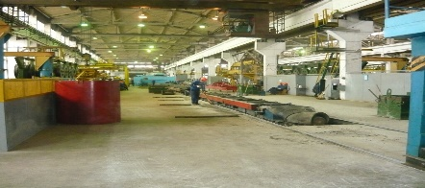
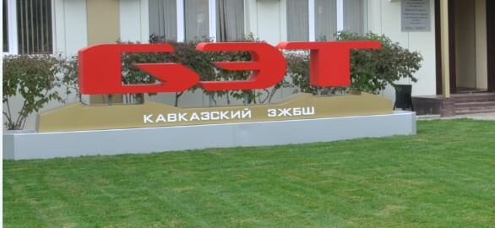
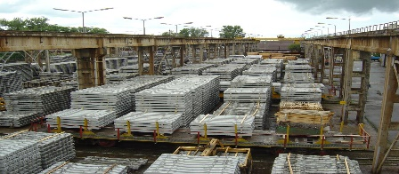
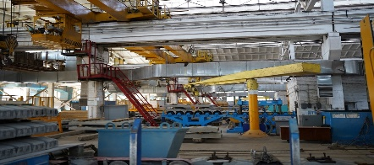
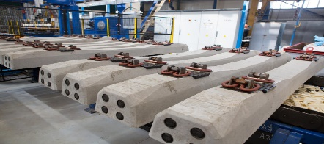
Кавказский завод железобетонных шпал филиал ОАО «БетЭлТранс»
Кавказский завод ЖБШ – филиал АО «БЭТ» расположен в границах Северо-Кавказской железной дороги и является единственным заводом по производству железобетонных шпал в Южном федеральном округе. Мощность завода при двусменной работе составляет 1250 тысяч шпал в год. Завод располагает хорошо развитой транспортной инфраструктурой (имеются собственные подъездные ж.д. пути, погрузочно-разгрузочные площадки железнодорожного и автомобильного транспорта, автомобильные дороги). Логистический транспортный грузопоток позволяет перенаправлять шпальную продукцию завода также на Юго-Восточную и Приволжскую железные дороги.
Адрес: Краснодарский край, Гулькевичский район,
п. Красносельский, ул. Красная, 83
Телефоны: 8 (86160) 3-07-97;
8 (86160) 3-06-10.
Факс: 8(86160) 3-08-00.
Сайт: http://www.beteltrans.ru/
e-mail: kavkaz@beteltrans.ru
Наименование выпускаемой продукции: железобетонные предварительно напряженные шпалы для железных дорог колеи 1520 мм РФ Ш1, Ш3, Ш3-К, мостовые шпалы Ш1-М,
полушпалы для подкрановых путей, шпалы с видами скреплений: Ш3-Д, АРС, АРС-Ч, АРС-М, АРС-К, Ш5-ДФ (Vossloh), ШП-350 (Пандрол), забивные железобетонные шпалы сечения 35 х 35 мм различной нагрузки длиной до 14
метров, стоек железобетонных вибрированных для опор ВЛ 0,4…10 кВ (СВ 95-3, СВ 110-3,5, СВ
110-5). С 2016 года по согласованным заявкам заказчиков производятся железобетонные плиты межпутия центральные и боковые

Slide 6

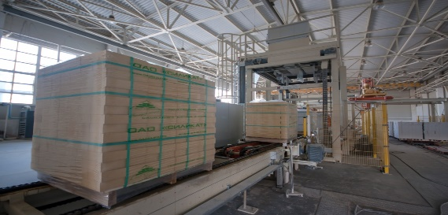
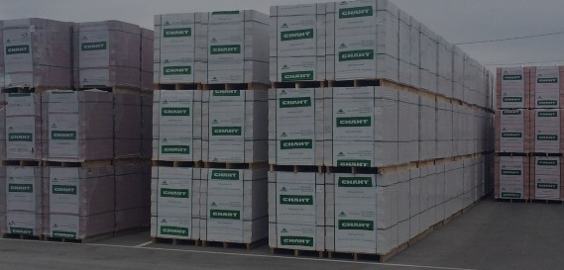
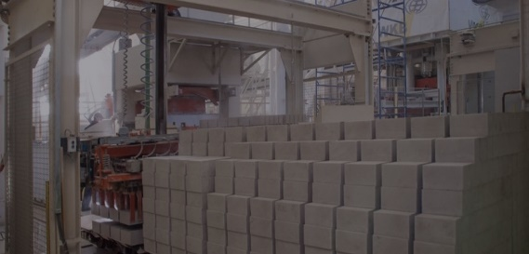
АО «Силикат» работает на рынке производства силикатного кирпича с 1962 года. На данный момент
представляет собой крупнейшую
компанию по производству кирпича в Краснодарском крае. Имеется высококвалифицированный штат сотрудников, а также собственный склад в Краснодаре c наличием
необходимого запаса строительного материала. Предприятие является обладателем знака качества «Сделано на Кубани».
АО «СИЛИКАТ»
Адрес: Краснодарский край,
г. Гулькевичи, Промзона, а\я 10
Телефон: 8 (86160) 5-30-05.
Сайт: https://oaosilikat.ru/
E-mail: silikat93@mail.ru
Наименование выпускаемой
продукции:
силикатный кирпич «СИЛИТ»; крупноформатные силикатные изделия;
клей монтажный строительный; известь молотая;
инертные материалы (гравий фракции 10-50 мм., ПГС фракции 0-40 мм., отсев известняка)

Slide 7

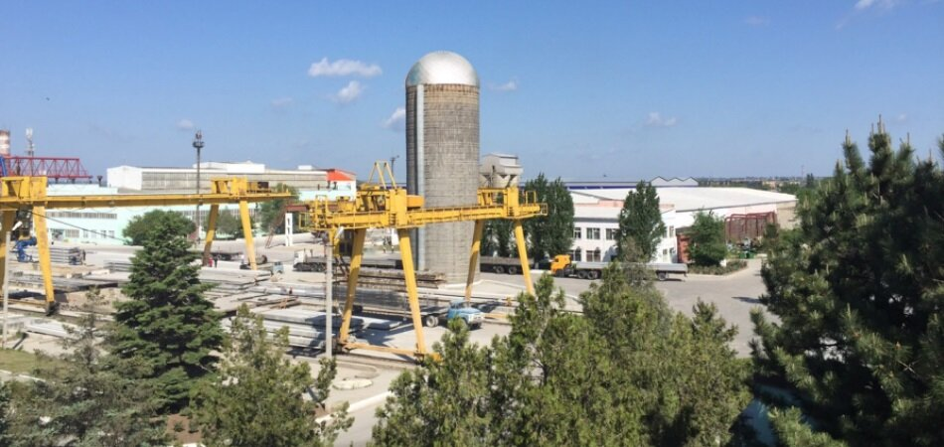
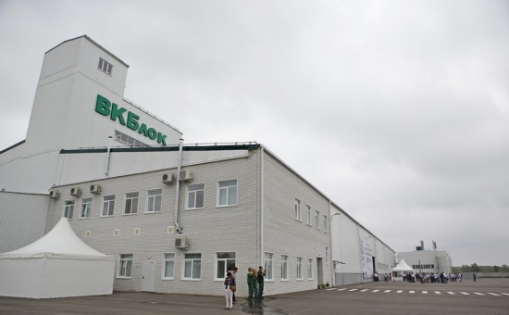
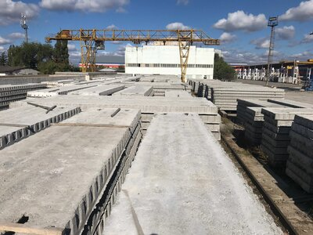
Адрес: Краснодарский край, Гулькевичский район,
п. Красносельский, ул. Промышленная, 2
Телефоны: +7 (86160) 3-08-82,
+7 (86160) 3-09-22.
Сайт: http://www.blok-gbi.ru/
e-mail: reception@blok-gbi.ru
АО «Гулькевичский завод бетонных блоков «Блок»
Гулькевичский завод бетонных блоков и металлоконструкций был основан 23 февраля 1973 г. Мощности завода
позволяют изготовить и поставить от 350 до 400 свай в сутки на площадки заказчика.
Многопустотные плиты перекрытия
изготавливаются на
высокотехнологическом оборудовании испанской фирмы Resimart. Технология экструзии обеспечивает изделиям большую механическую прочность при этом, позволяя выпускать плиты по
индивидуальному заказу клиента длиной
от 1,5 м. до 9 м.
АО «Блок» производит изделия более 400 наименований строительной продукции.
Наименование выпускаемой продукции:
плиты перекрытия многопустотные; сваи
забивные железобетонные (Серии: 1.011.1-10 выпуск 1, 1.011.1-10 выпуск 8,
3.500.1-1.93 выпуск 1,3.407-115 выпуск 4); дорожные плиты;
лестничные марши плоские (1ЛМ 27.11.14.4), лестничные площадки; прогоны железобетонные; перемычки плитные;
кольца стеновые; плиты перекрытия колодцев; плиты днища колодцев; перемычки брусковые.

Slide 8

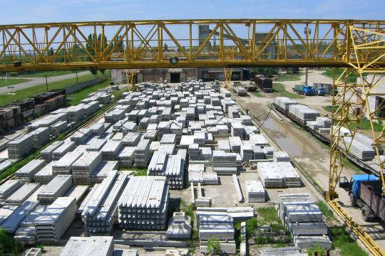
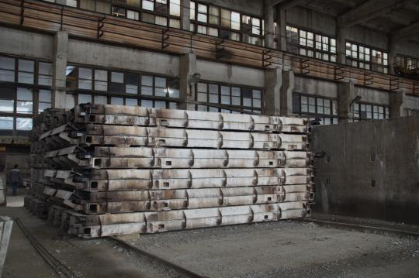
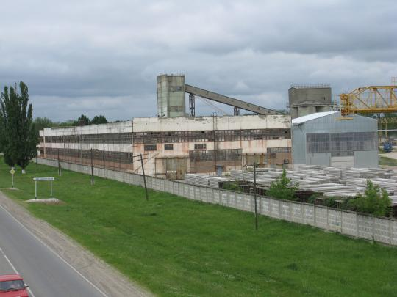
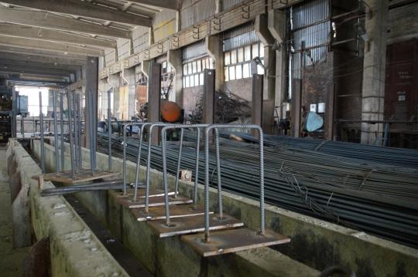
Предприятие образовано в 1953 году.
Предприятие имеет фабрику по выпуску гравия и щебня, для которых сырьё добывается в пределах собственного
горного отвода. Завод располагает
прекрасно оснащённой лабораторией по контролю качества технологических
процессов с современными приборами по
определению активности цемента, прочности бетона, защитного слоя арматуры, напряжения арматурных
стержней, вибрации, температуры тепловой
обработки. Продукция Гирейское ЗАО
«Железобетон» используется во многих регионах России, СНГ и Ближнего
Зарубежья. На данный момент наш завод поставляет продукцию и осуществляет доставку во все регионы ЮФО и СКФО.
Гирейское ЗАО «Железобетон»
Адрес: Краснодарский край,
Гулькевичский район, пос.
Красносельский, ул. Строителей, 10.
Телефон: 8 (86160) 3-06-12
8 (86160) 3-06-52.
Сайт: http://www.zaogbi.ru/
E-mail: http://www.zaogbi.ru
Наименование выпускаемой продукции :
конструкции для жилищного строительства;
конструкции для строительства напольных складов; плиты забора с фундаментом длиной от 2.5 до 6 м.; сваи; пожарные резервуары любой емкости;
конструкции для строительства супермаркетов, офисов, складов различного назначения, многоярусных гаражей; конструкции для строительства заводов; утяжелители для
нефтегазопроводов конструкции для миниэлеваторов и элеваторов.

Slide 9

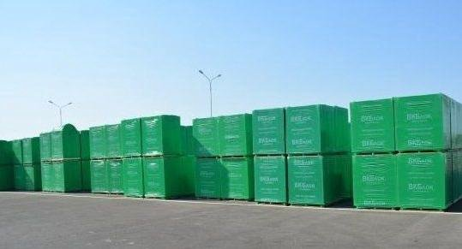
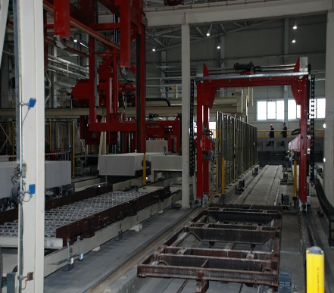
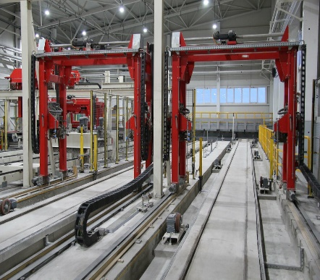
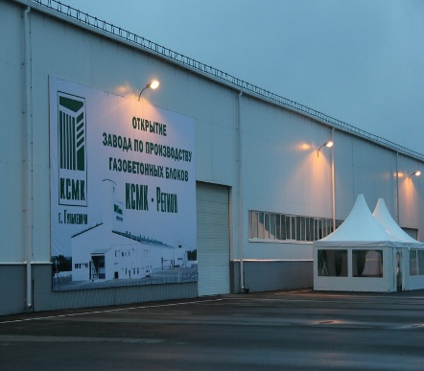
Адрес: Краснодарский край, Гулькевичский район,
г. Гулькевичи,
Промзона, 2.
Телефон: 8 (86160) 5-30-63;
8 (86160) 5-49-18.
Сайт: http://www.ksmk.ru/
E-mail: ksmk-region@v-k-b.ru
ООО «Комбинат стеновых материалов Кубани – Регион»
«Комбинат стеновых материалов Кубань – Регион» выпускает ячеистый бетон автоклавного твердения – ВКБлок.
Мощности предприятия –300 тыс.
кубометров газобетонных блоков в год.
Этот объем позволит возводить
полмиллиона квадратных метров жилья.
Поставляет ВКБлоки комбинат на стройки не только Кубани, но и других регионов Юга России.
Наименование выпускаемой продукции:
Предприятие производит более 400 наименований железобетонных
изделий: плиты перекрытия,
дорожные плиты, фундаментные блоки, плиты забора, лотки, лестничные марши, ступени, лестничные площадки, прогоны, балконные плиты, перемычки,
кольца, крышки, днища и много
другое

Slide 10

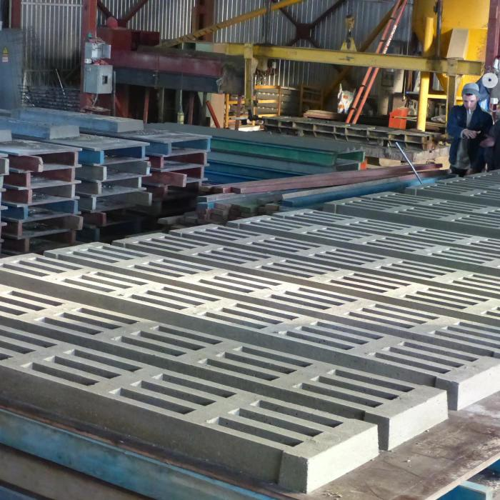
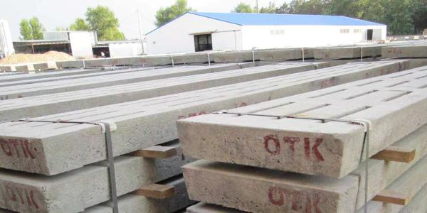
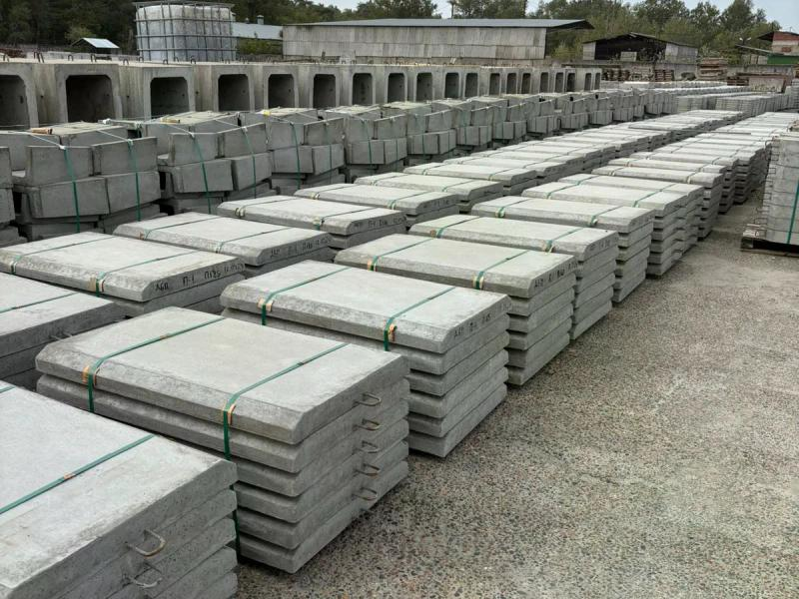
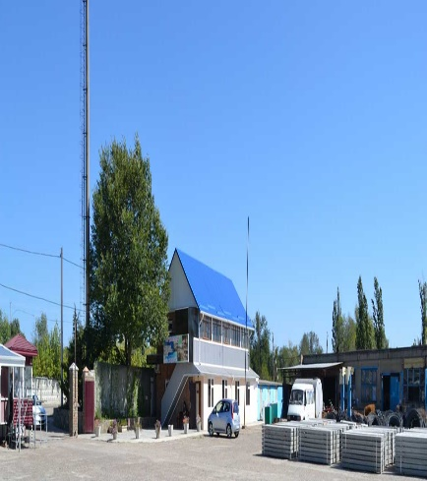
ООО «Дан-Бетон Плюс» основан более 20 лет назад. Предприятие на
постоянной основе внедряет новейшие технологии и оборудования, работает над увеличением производственных
мощностей, объемов выпускаемой
продукции, освоение новых видов
продукции, расширение рынка сбыта. Сегодня география поставок ООО «ДАН-БЕТОН ПЛЮС» охватывает весь Южный федеральный округ. ООО «ДАН-БЕТОН ПЛЮС» так же по чертежам заказчика изготавливает
нетиповые железобетонные изделия,
выполняя индивидуальные
конструкторские решения.
ООО «Дан-Бетон Плюс»
Адрес: Краснодарский край,
Гулькевичский район, Г. Гулькевичи,
Промзона, 6 офис 1.
Телефон: 8 (86160) 5-38-11;
Сайт: http://danbetonplus.ru/
E-mail: danbeton@yandex.ru
Наименование выпускаемой продукции:
железобетонные изделия электротехнического направления;
железобетонные изделия
общестроительного направления; железобетонные изделия дорожного направления; агробетон; железобетонные изделия
железнодорожного направления;
щелевые полы; железобетонные изделия для виноградарства

Slide 11
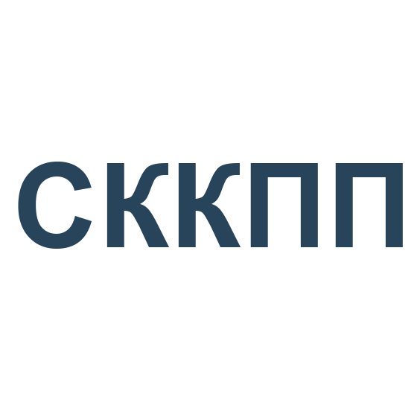
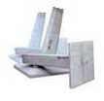
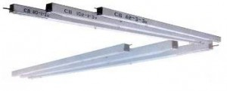
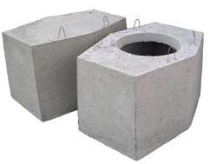
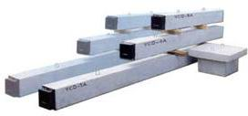
ООО «Северо-Кавказский комбинат промышленных предприятий»
ООО «Северо-Кавказский комбинат промышленных предприятий» (СККПП) один из старейших и крупнейших
предприятий Краснодарского края. С самого начала его продукция
предназначалась для объектов
энергетики. Завод выпускает большой ассортимент железобетонных изделий и конструкций. Продукция завода знакома во всех регионах Рф и за его
пределами. Поставка ЖБИ изделий ведутся в Абхазию, Казахстан, Грузию и Крым.
Адрес: Краснодарский край,
Гулькевичский район, Г. Гулькевичи,
ул. Промзона, 1.
Телефон: 8 (86160) 5-34-62;
8 (86160) 3-09-22.
Сайт: https://skkpp.ru/
E-mail: skkpp@mail.ru
Наименование выпускаемой продукции: стойки центрифугированные; стойки вибрированные; фундаменты
и фундаментные конструкции для
металлических линий электропередач; ригели
фундаментные для ВЛ 35-750 кВ; подстанционный железобетон; стойки под оборудование ОРУ;
железобетонные приставки ЛЭП до 35 кВ; элементы крепления опор в грунте; железобетон для дорожного строительства; кабельные колодцы связи и сборные железобетонные конструкции для
водоснабжения и канализации; сваи.

Slide 12

Производство металлических изделий, машин и
оборудования

Slide 13

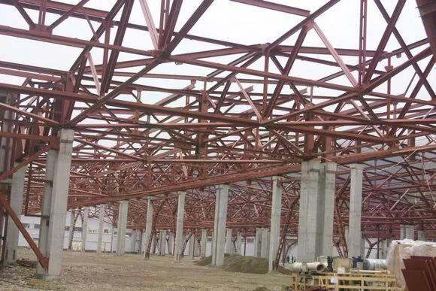
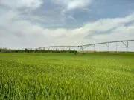
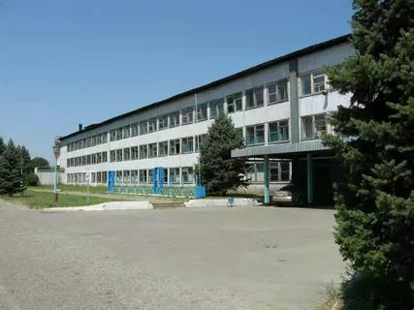
Адрес: Краснодарский край,
Гулькевичский район, Г. Гулькевичи,
ул. Промзона, 1.
Телефон: 8 (86160) 5-34-62;
8 (86160) 3-09-22.
Сайт: https://skkpp.ru/
E-mail: skkpp@mail.ru
ООО «Северо-Кавказский комбинат промышленных предприятий»
ООО «Северо-Кавказский комбинат промышленных предприятий» (СККПП) один из старейших и крупнейших
предприятий Краснодарского края. С самого начала его продукция
предназначалась для объектов
энергетики. Завод выпускает большой ассортимент железобетонных изделий и конструкций. Продукция завода знакома во всех регионах Рф и за его
пределами. Поставка ЖБИ изделий ведутся в Абхазию, Казахстан, Грузию и Крым.
Наименование выпускаемой продукции: стойки центрифугированные; стойки вибрированные; фундаменты и фундаментные конструкции для
металлических линий электропередач; ригели
фундаментные для ВЛ 35-750 кВ; подстанционный железобетон;
стойки под оборудование ОРУ;
железобетонные приставки ЛЭП до 35 кВ; элементы крепления опор в грунте; железобетон для дорожного строительства; кабельные колодцы связи и сборные железобетонные конструкции для водоснабжения и канализации; сваи.

Slide 14

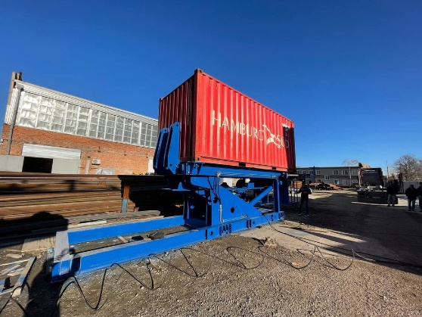
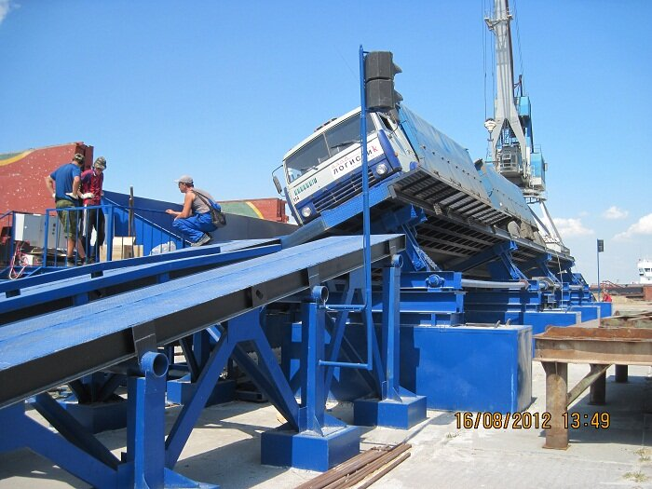
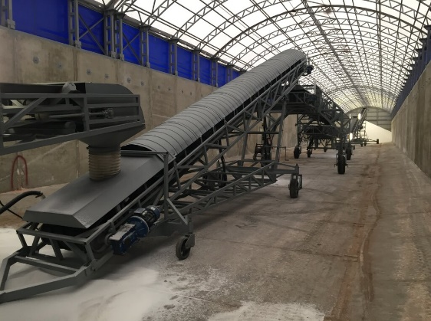
ООО «Научно-промышленное предприятие АгроМашРегион»
ООО Научно-производственное предприятие
«АгроМашРегион» специализируется на
изготовлении, проектировании и монтаже
технологического оборудования для мельнично-элеваторного комплекса. Это динамично развивающееся предприятие, которое за
небольшой период времени сумело стать одним из лидеров среди отечественных производителей данного оборудования. Продукция завода
пользуется большим спросом не только в России, но и за рубежом. Приоритетами
«АгроМашРегион» являются - высокая производительность, экономичность и качество оборудования. Возможности предприятия
позволяют удовлетворить спрос любого клиента, будь то крупное мукомольное предприятие или небольшое подсобное хозяйство. В 2022
предприятие стало участником национального проекта «Производительность труда».
Адрес: Краснодарский край,
Гулькевичский район,
Г. Гулькевичи, ул. Советская, 34.
Телефон: 8 (86160) 5-04-69;
Сайт: https://amr23.net/
E-mail: nppamr@mail.ru
Наименование выпускаемой продукции:
конвейерное оборудование ;
технологическое оборудование для мельнично-элеваторного комплекса.

Slide 15

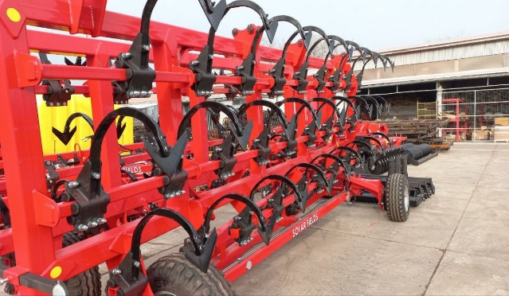
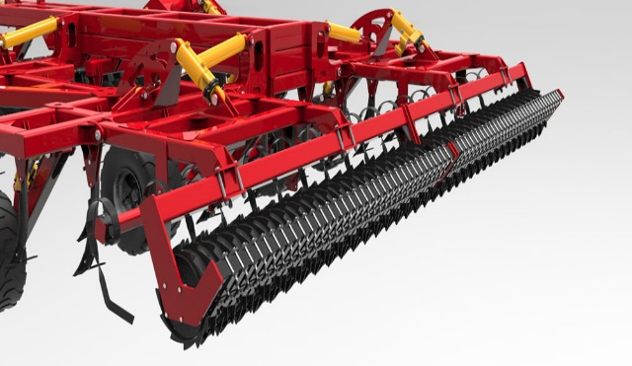
ООО «ПРОМАГРОТЕХНОЛОГИИ»
ООО «ПРОМАГРОТЕХНОЛОГИИ» —
современное предприятие, выпускающее широкий ассортимент высококачественной
сельскохозяйственной техники. На сегодняшний день является одним из лидеров производства сельскохозяйственной техники на Юге России.
Компания ООО
"ПРОМАГРОТЕХНОЛОГИИ" предлагает аграриям
сельхозтехнику, применение которой гарантирует эффективный результат при минимальных затратах на обработку почвы.
Благодаря широкой дилерской сети продукцию нашего предприятия можно приобрести по всей территории Российской федерации и за ее пределами. В 2022 предприятие стало
участником национального проекта
«Производительность труда».
Адрес: Краснодарский край, Гулькевичский район,
п. Красносельский, ул. Школьная,1а
Телефон: +7 (861-60) 3-08-95;
Сайт: https://pat-agro.ru/
e-mail: info@patagro.ru
Наименование выпускаемой продукции:
Культиваторы междурядные; культиваторы для сплошной обработки почвы; секционные культиваторы СДК EURO; лущильники дисковые ЛД EURO;
дисковые бороны БД EURO, рамные конструкции, стойки, ступицы колес, гидроцилиндры, культиваторы, плуги.

Slide 16

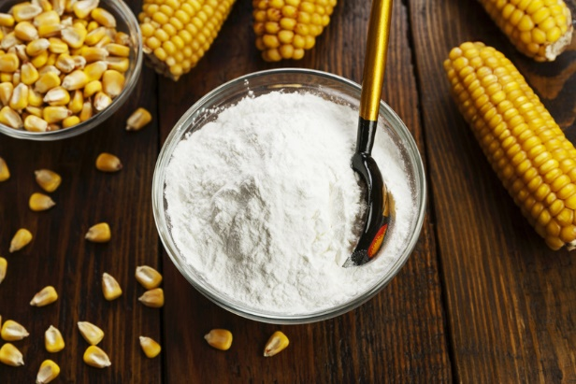

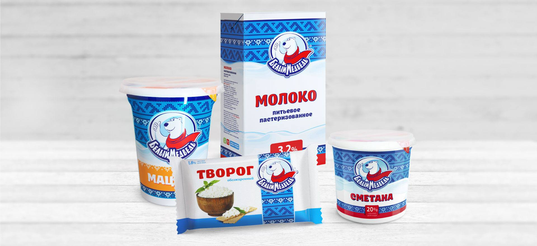
Пищевая перерабатывающая промышленность

Slide 17
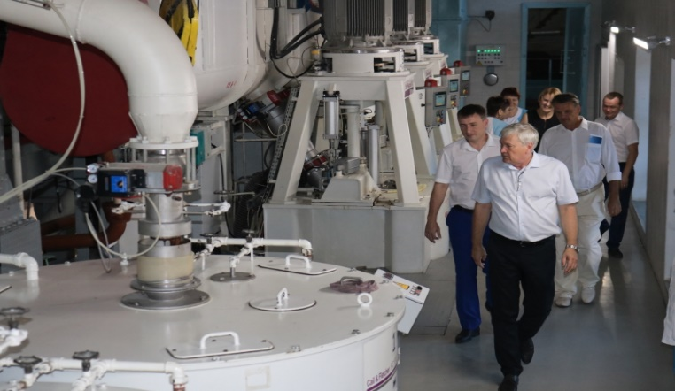
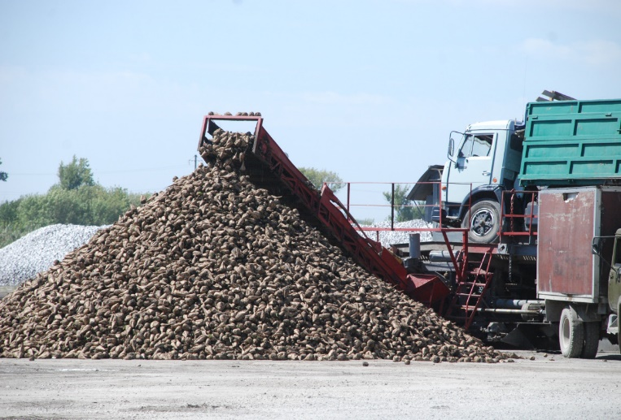
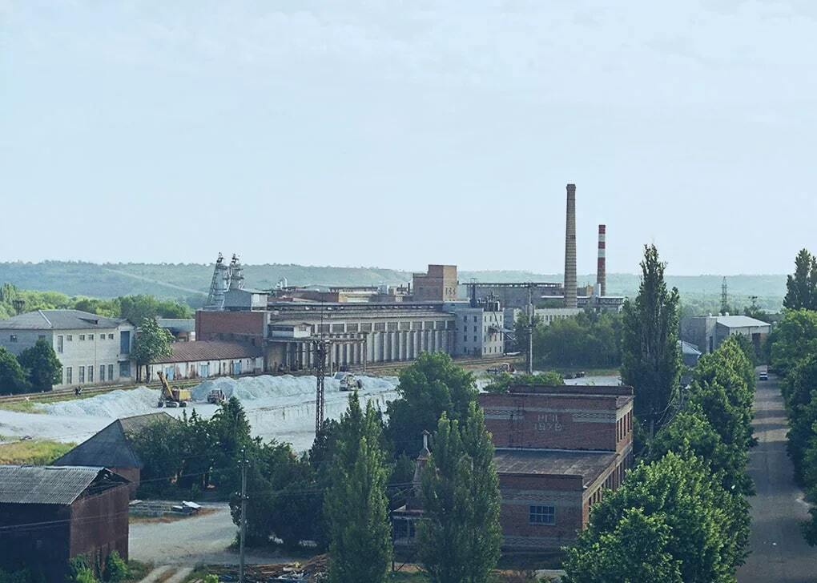
ООО «Гирей-Сахар»
Адрес: Краснодарский край,
Гулькевичский район, п.Гирей,
ул. Октябрьская,2
Телефон: +7 (86160) 3-08-73,
+7 (861-60) 3-08-77;
Сайт: https://www.kzg.ru/
e-mail: mail@kzg.ru
Сахарный завод в п. Гирей Гулькевичского
района является самым старым сахарным предприятием в крае, он был построен в 1913
году, в 2013 году был зарегистрирован как ОАО
«Гирей-сахар». ОАО «Гирей Сахар» является одним из крупнейших предприятий в России по производству сахарного песка. Качество и
объёмы производимого сахара позволяют заводу по праву занимать лидирующие позиции среди организаций страны. Качество сахара,
производимого на предприятии,
подтверждается отличной репутацией и большим количеством заключённых контрактов. ООО «Гирей Сахар» является одним из лидеров свеклосахарной отрасли России.
Наименование выпускаемой продукции:
сахар-песок, жом
гранулированный, патока.

Slide 18

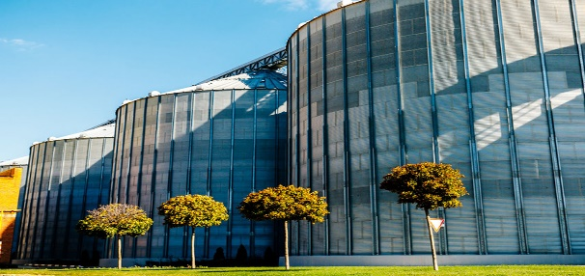
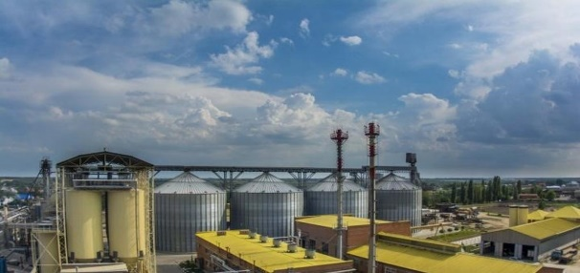
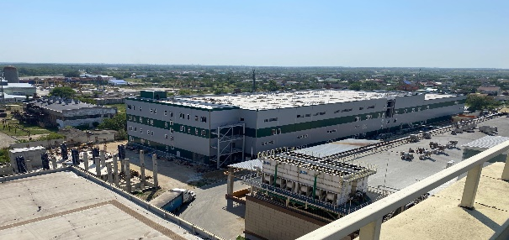
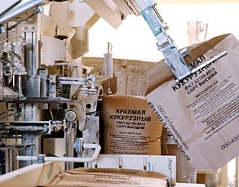

ООО «РУСТАРК»
ООО «Рустарк» – один из лидеров крахмалопаточной отрасли.
Предприятие является единственным производителем премиального мальтодекстрина MultyDex. Развитая география поставок позволяет сотрудничать не только с самыми
дальними регионами России, но и по всему миру.
Адрес: Краснодарский край,
Гулькевичский район, п. Красносельский, ул. Промышленная, 6
Телефон: +7 (86160) 3-08-73,
+7 (861-60) 3-08-77;
Сайт: https://www.kzg.ru/
e-mail: mail@kzg.ru
Наименование выпускаемой
продукции:
мальтодекстрин, крахмал кукурузный, патока крахмальная, глютен кукурузный, зародыш
кукурузный, кукурузный глютеновый корм.

Slide 19






ООО «Мясоперерабатывающее предприятие Южное» организовано в 2015 году с целью реализации собственной мясной продукции на российском рынке. Продукция поставляется на рынки свинины в Ростовской области, в Краснодарском крае, Ставропольском крае и центральной России. В 2022 предприятие стало участником национального проекта «Производительность труда».
ООО МПП «Южное»
Адрес: Краснодарский край, Гулькевичский район,
Г. Гулькевичи, Промзона
Телефон: 8 (918) 690-68-23;
Сайт: https://meat23.ru/
E-mail: mpp.sale@yandex.ru
Наименование выпускаемой продукции:
свинина в полутушах; отруб крупнокусковой; мясная обрезь; субпродукты свиные ; прочая продукция.

Slide 20






В ООО Мясоперерабатывающее предприятие «Мясторг» основными особенностями ассортимента является разработка и производство мясных продуктов массового потребления. Прайс-лист позволяет полностью сформировать заказ по заявке от клиента, и произвести отгрузку всего необходимого сырья. Если необходимая позиция в прайсеотсутствует, производство нового вида продукции создается с учетом потребностей и предпочтений заказчика. Вся мясная продукция проходит обязательный контроль по ГОСТу, сертификацию и сопровождается всеми необходимыми документами.
ООО МП «Мясторг»
Адрес: Краснодарский край, Гулькевичский район,
Г. Гулькевичи, ул. Тимирязева, 2А
Телефон: 7 (86460)5-99-67;
Сайт: https://mpmyastorg.ru/
E-mail: mpmyastorg@yandex.ru
Наименование выпускаемой продукции:
субпродукты, готовая продукция, полуфабрикаты крупнокусковые, прочая продукция.

Slide 21





Филиал №1 ООО «Белый медведь» основан в 2002 году. Продукция молочного завода -экологически чистая и соответствует всем санитарно-эпидемиологическим нормам. На заводе используется современное оборудование отечественных и зарубежных производителей. Продукция ООО «Белый медведь» известна далеко за пределами Южного федерального округа. Качество продукции «Белый Медведь» неоднократно было отмечено покупателями и экспертами.
Продукция пользуется хорошим спросом, а вкусные и качественные сыры, отмечаются наградами Всероссийского смотра-конкурса «Молочные продукты».
Главное достоинство завода -безупречное качество и гибкая ценовая политика.
Филлиал№1 ООО «Белый Медведь»
Адрес: Краснодарский край, Гулькевичский район,
с. Отрадо-Ольгинское, ул. Победы
Телефон: (86160) 9-31-36;
Сайт:http://polarbear.ru/
E-mail: polarbear@polarbear.ru
Наименование выпускаемой продукции:
молоко, кефир, масла, спреды, глазированные сырки, творог, твороженные массы, сметана, йогурт, молоко сгущенное, мацони, ряженка, снежок, тан, айран, сыры рассольные, сыры плавленые, полуфабрикаты.

